Slide 1

Истории об анализе и дизайне: как аналитик и архитектор вместе систему строили
Епишев Денис, Шаломович Максим
ЛАНИТ

Slide 2

ПРИВЕТ

Slide 3
Notes:
На слайде представление докладчиков.
Основной акцент надо сделать на то, что наша команда занимается собственно архитектурой ИТ-решений в проектах, коммуникативными задачами (выстраивание взаимодействия, решение проблем, немного управления), постановкой процессов и инструментов для ИТ-проектов (в основном – в части анализа и архитектуры, иногда – для разработки и тестирования)
Как мы дружим с аналитиками, и самое главное - как аналитики тоже стали с нами понемногу дружить

Slide 4

УСЛОВНЫЙ АРХИТЕКТОР РЕШЕНИЙ
Notes:
Итак, знакомьтесь – один из главных персонажей нашей секции на ближайшие 30-ти минут.

Slide 5
Данный доклад – это…
  Рассказ об опыте
  Набор рецептов
  Предмет дискуссии
Notes:
Я расскажу о нашем опыте
Данный доклад является:
Рассказом о собственном опыте нашей команды. Способ поделиться с коллегами граблями, на которые мы наступали
Шарингом наших рецептов, как мы обходили грабли – или залечивали раны. Возможно, способы очевидные (даже скорее всего), но собрать их в одном месте будет не лишним
Предметом для обсуждения и обмена мнениями
Данный доклад НЕ является:
Истиной в последней инстанцией, которую нельзя оспаривать, стоит принимать на веру и не пытаться понять
Серебряной пулей от любых проблем, начиная от коммуникационных (люди друг друга не понимают), заканчивая профессиональными (люди не обладают компетенциями)
Учебником по анализу и дизайну. Тут даже не будет деталей процесса, который мы строили – он имеет смысл в наших конкретных условиях. Тут будут проблемы, с которыми мы столкнулись (и столкнулись бы при любом процессе), и способы, которыми мы их решали (и применяли бы при любом процессе).

Slide 6
Тайная цель

Slide 7
  Чего можно ждать от архитектора?
  Как его можно использовать?
  Чем ему можно помочь?
Notes:
На примере нашего процесса и тех рецептов, которые мы вывели для себя, доклад нацелен показать
чего можно ждать от архитектора
как его можно использовать
чем ему можно помочь

Slide 8

  Чего можно ждать от архитектора?
  Как его можно использовать?
  Чем ему можно помочь?

Slide 9
Где мы

Slide 10

Notes:
Не стоит искать на этой фотографии меня или Максима, наша команда слишком большая, все не влезли, поэтому я и показал наши фотографии в самом начале.
Итак, о чем же пойдёт речь? Об этапе рабочего проектирования.
О некотором процессе на этапе рабочего проектирования
О крупном проекте с большой распределённой командой
тысячи функциональных требований
десятки людей в команде
О создании работающей системы
Не важно, какая этапность или подход к созданию системы используется на ваших проектах – если условия выше выполнены, скорее всего наши рецепты будут вам полезны.

Slide 11
  Есть верхнеуровневые требования
  Есть технические решения
  Идёт уточнение требований и разработка
Notes:
Не буду в рассказывать о типичной для наших проектов этапности работ, а вместо этого обозначу определяющие моменты, которые характеризуют наш текущий этап работ.
Требования – функциональные (набор функций Системы и основные требования к ним) и нефункциональные (показатели производительности, надежности Системы, требования ИБ, к сопровождению и пр.)

Slide 12
С кем мы
Notes:
Переходим к знакомству с остальными главными персонажами, ведь наш условный архитектор решений систему без них не выпустит.

Slide 13


УСЛОВНЫЙ СИСТЕМНЫЙ АНАЛИТИК
УСЛОВНЫЙ РАЗРАБОТЧИК

Slide 14
УСЛОВНЫЙ СИСТЕМНЫЙ АНАЛИТИК
УСЛОВНЫЙ РАЗРАБОТЧИК
УСЛОВНЫЙ АРХИТЕКТОР РЕШЕНИЙ

Slide 15



УСЛОВНЫЙ СИСТЕМНЫЙ АНАЛИТИК
УСЛОВНЫЙ РАЗРАБОТЧИК
УСЛОВНЫЙ АРХИТЕКТОР РЕШЕНИЙ
Notes:
Вот компания какая

Slide 16
Что мы видели
Notes:
Знакомство с условной командой

Slide 17


ФТ+НФТ
ТР
ФС
КОД
Notes:
Слайд о типовом «процессе»:
Аналитик пишет требования (спецификации)
Удовлетворить требования заказчика
Написать реализуемые алгоритмы (разработчик сможет запрограммировать)
Разработчик пишет код
Запрограммировать с учетом существующих архитектурных решений
Повторить до получения системы
Архитектор выступает в роли консультанта - он сидит сбоку, он всё уже сделал, ТР есть. Идеальный процесс.
В принципе, на небольших, а тем более типовых проектах, такой подход сработает – достаточно иметь грамотного тимлида.
Но на крупных проектах как правило такая схема приводит к проблемам.

Slide 18
  Большая команда и большие объемы
  Недостаточная детализация технических решений
  Высокая длительность
    Меняются требования
    Меняются люди
    Устаревают технические решения
Notes:
1 – нужна доработка решений при получении более детальных требований от Заказчика
2 – нужна переработка технических решений, меняются кадры
3 – само по себе не проблема, но усложняет ситуацию за счет высокой вероятности информационного разрыва

Slide 19
ФТ+НФТ
ТР
ФС
КОД
Notes:
В реальности
Аналитик, работая с заказчиком, использует изменённые требования
Разработчик программирует всё, что может запрограммировать – архитектура неактуальна
Разработчик решает каждый раз конкретную задачу и не видит решение целиком заранее
Если есть тимлид, он всё равно владеет ограниченной информацией
Архитектура для разработчика в такой ситуации – всего лишь устаревшая документация
Аналитику всё сложнее делать реализуемые постановки, потому что состояние системы не соответствует ожидаемому, а общение с разработчиком требует большой технической подкованности
Аналитик за счет тесного общения с разработчиком пытается облегчить ему жизнь и использует «понятные разработчику» термины, в том числе порой даже куски кода. А бывает даже, что они непонятны и самому аналитику.
Два варианта – либо разработчик принципиальный и затягивается передача постановки, либо разработчик берет всё как есть и растёт технический долг, постепенно дестабилизируя систему
Архитектор всех достаёт вопросами и руганью, блокирует задачи, нервируя менеджеров

Slide 20
ФТ+НФТ
ТР
КОД
ФС
ФС
ФС

Slide 21
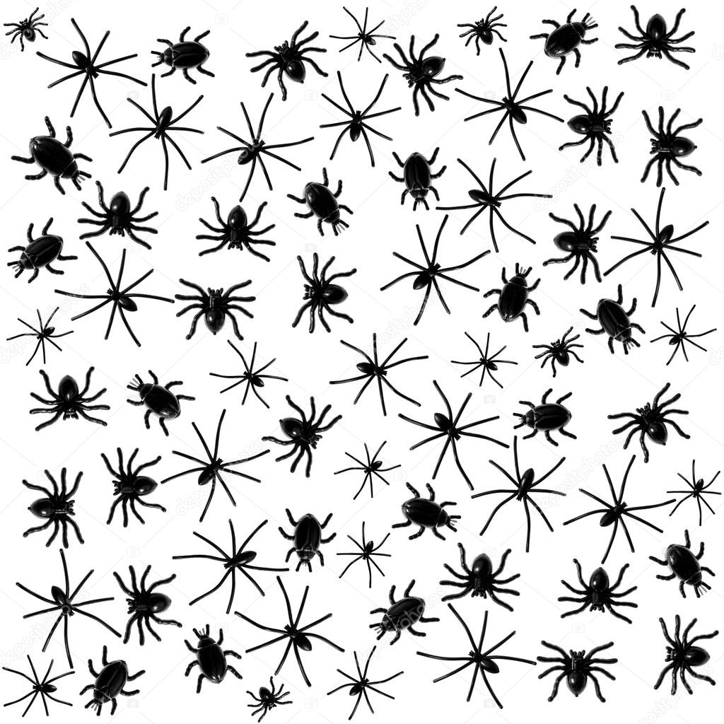

ФТ+НФТ
ТР
КОД
ФС
ФС
ФС

Slide 22

ФТ+НФТ
ТР
КОД
ФС
ФС
ФС
22
Notes:
Почему это плохо
Результат не соответствует проекту
Результат нарушает требования качества
Происходят задержки сроков
Все ругаются и не понимают друг друга

Slide 23
Архитектор внутри

Slide 24

ФТ+НФТ
ТР
ФС
КОД
ТД
Notes:
Слайд про то, какой целевой процесс разработки с архитектором мы решили построить:
Аналитик отвечает за функциональные требования, их детализацию и превращение в ФС
Архитектор отвечает за:
Контроль того, что ФС не нарушает архитектуру
Формирование дизайна (SD) для ФС
Разработчик отвечает за прием спецификации ФС+дизайн и разработку кода

Slide 25

Make systems well designed again!
Notes:
И доклад уже можно было бы закончить, но не все так просто…
Наш менеджер, без поддержки которого этого всего не случилось бы, сильно занервничал.

Slide 26
Проблемы vs. Рецепты
Необоснованные возвраты ФС

Slide 27
Проблемы vs. Рецепты
Необоснованные возвраты ФС
Формальные критерии качества

Slide 28
ФТ+НФТ
ТР
ФС
КОД
ТД
Notes:
Слайд про то, какой целевой процесс разработки с архитектором мы решили построить:
Аналитик отвечает за функциональные требования, их детализацию и превращение в ФС
Архитектор отвечает за:
Контроль того, что ФС не нарушает архитектуру
Формирование дизайна (SD) для ФС
Разработчик отвечает за прием спецификации ФС+дизайн и разработку кода

Slide 29

ФТ+НФТ
ТР
ФС
КОД
ТД
Notes:
Слайд про то, какой целевой процесс разработки с архитектором мы решили построить:
Аналитик отвечает за функциональные требования, их детализацию и превращение в ФС
Архитектор отвечает за:
Контроль того, что ФС не нарушает архитектуру
Формирование дизайна (SD) для ФС
Разработчик отвечает за прием спецификации ФС+дизайн и разработку кода

Slide 30
Проблемы vs. Рецепты
Необоснованные возвраты ФС
Формальные критерии качества

Slide 31
Проблемы vs. Рецепты
Необоснованные возвраты ФС
ФС содержит скрытые технические решения
ФС нарушает архитектуру
ТД не успевает за ФС
Формальные критерии качества
Notes:
Примеры для аналитического фреймворка - обработка ошибок и кроссистемная функциональность
Совместная работа и разделение зон ответственности
Общеприменимый пример про встречу аналитика с заказчиком – архитектор скажет спасибо и предложит решение

Slide 32
Проблемы vs. Рецепты
Необоснованные возвраты ФС
ФС содержит скрытые технические решения
ФС нарушает архитектуру
ТД не успевает за ФС
Формальные критерии качества
«Аналитический фреймворк»
«Тест на рефакторинг»
Совместная работа (воркшопы)
Notes:
Примеры для аналитического фреймворка - обработка ошибок и кроссистемная функциональность
В первую очередь совместная работа начинается с совместного планирования:
Отталкивалось от совместной декомпозиции на варианты использования, выстраиванию зависимости и определения итеративности их разработки
Интересные эффекты неожиданные от совместной работы:
Совместная работа и разделение зон ответственности, повышение внутреннего чувства ответственности
Общеприменимый пример про встречу аналитика с заказчиком – архитектор скажет спасибо и предложит решение

Slide 33
ФТ+НФТ
ТР
ФС
КОД
ТД
Notes:
Слайд про то, какой целевой процесс разработки с архитектором мы решили построить:
Аналитик отвечает за функциональные требования, их детализацию и превращение в ФС
Архитектор отвечает за:
Контроль того, что ФС не нарушает архитектуру
Формирование дизайна (SD) для ФС
Разработчик отвечает за прием спецификации ФС+дизайн и разработку кода

Slide 34
ФТ+НФТ
ТР
КОД
ФС
ТД
АФ
Notes:
Слайд про то, какой целевой процесс разработки с архитектором мы решили построить:
Аналитик отвечает за функциональные требования, их детализацию и превращение в ФС
Архитектор отвечает за:
Контроль того, что ФС не нарушает архитектуру
Формирование дизайна (SD) для ФС
Разработчик отвечает за прием спецификации ФС+дизайн и разработку кода

Slide 35
Проблемы vs. Рецепты
Необоснованные возвраты ФС
ФС содержит скрытые технические решения
ФС нарушает архитектуру
ТД не успевает за ФС
Формальные критерии качества
«Аналитический фреймворк»
«Тест на рефакторинг»
Совместная работа (воркшопы)
Notes:
А потом мы решили, что больше не нужны, потому что ФС становятся слишком детальными и не трогают архитектуру

Slide 36
Проблемы vs. Рецепты
Необоснованные возвраты ФС
ФС содержит скрытые технические решения
ФС нарушает архитектуру
ТД не успевает за ФС
ФС со временем всё детальнее
Формальные критерии качества
«Аналитический фреймворк»
«Тест на рефакторинг»
Совместная работа (воркшопы)

Slide 37
Проблемы vs. Рецепты
Необоснованные возвраты ФС
ФС содержит скрытые технические решения
ФС нарушает архитектуру
ТД не успевает за ФС
ФС со временем всё детальнее
Формальные критерии качества
«Аналитический фреймворк»
«Тест на рефакторинг»
Совместная работа (воркшопы)
Выделение частей ФС, которые не проходят архитектурный контроль
Типизация постановок

Slide 38
ФТ+НФТ
ТР
КОД
ФС
ТД
АФ

Slide 39
ФТ+НФТ
ТР
КОД
ФС
ТД
АФ
Notes:
Аналитик может делать отдельные ФС, если для них уже есть SD, и он не меняется
Архитектор и аналитик работают вместе, вместо того, чтобы иметь кучу циклов критики
Помогает избежать токсичного поведения
С правильной релизной политикой можно минимизировать вовлечение архитектора без потери качества

Slide 40


ФТ+НФТ
ТР
КОД
ФС
ТД
АФ
Notes:
Аналитик может делать отдельные ФС, если для них уже есть SD, и он не меняется
Архитектор и аналитик работают вместе, вместо того, чтобы иметь кучу циклов критики
Помогает избежать токсичного поведения
С правильной релизной политикой можно минимизировать вовлечение архитектора без потери качества

Slide 41
Всё получится

Slide 42
На старте
  Ощущение дискомфорта
  Поддержка руководства
  Готовность участия всей команды
  Драйв-группа

Slide 43

На старте и в процессе
  Ощущение дискомфорта (и в процессе!)
  Поддержка руководства (не всегда!)
  Готовность участия всей команды (никогда!)
  Драйв-группа (всегда!!!)
Архитектора нет
v0.1
v1.0
v2.0
v3.0
ФТ+НФТ
ТР
АФ
ФС
ТД
Notes:
Архитектора нет – полгода
Подсунули архитектора после ретроспективы с поддержкой руководства

Slide 44
На старте и в процессе
  Ощущение дискомфорта (и в процессе!)
  Поддержка руководства (не всегда!)
  Готовность участия всей команды (никогда!)
  Драйв-группа (всегда!!!)
В итоге
  Более качественный результат на всех уровнях
  Более эффективное и лёгкое взаимодействие
  Рецепты описаны и живут за рамками проекта
ФТ+НФТ
ТР
АФ
ФС
ТД

Slide 45
Ещё разок

Slide 46
Формальные критерии качества
Аналитический фреймворк
Тест на рефакторинг
Совместная работа
Типизация постановок и частей ФС
Notes:
Независимо от того, вставлять ли архитектора в процесс или нет
ФКК позволят снизить количество ошибок – все спасибо скажут
Аналитический фреймворк и тест на рефакторинг позволят избежать неаккуратных описаний, ограничивающих способ реализации
Совместная работа с правильным разделением зон ответственности позволит сократить информационный разрыв, и подстегнёт участников изнутри
Типизация постановок и без архитектора позволит сократить время реализации функциональности – правильная этапность реализации Системы

Slide 47
Тайное становится явным

Slide 48
  Чего можно ждать от архитектора?
  Взгляда сверху, со стороны и вглубь
  Воспаленного чувства прекрасного
  Технических решений (пока ещё не слишком детально)

Slide 49
  Как его можно использовать?
  Как детектор некачественных спецификаций
  Как детектор скрытых технических решений
  Как генератор явных технических решений

Slide 50
  Чем ему можно помочь?
  Менять как можно меньше требований
  Писать максимально функциональные функциональные спецификации
  Держать в курсе!

Slide 51
Спасибо за внимание
Епишев Денис, Шаломович Максим
ЛАНИТ
epishev@lanit.ru
shalomovich@lanit.ru
Вопросы

Slide 52
P. S. Полезные материалы в конце
Типовой процесс: https://yadi.sk/i/bZetlSlC3UpCwS
Пример критериев качества для ФС: https://yadi.sk/i/hprK3DRi3UpCx9
Готовим проект в Enterprise Architect: https://habr.com/company/lanit/blog/352826/

